Slide 1

LA REPUBLIQUE
ET LA CITOYENNETE
VIVRE DANS UNE DEMOCRATIE, C’EST …
Chap.1 : Etre citoyen en France et dans l’UE
Chap.2: Exercer sa citoyenneté

Slide 2
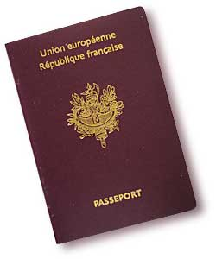
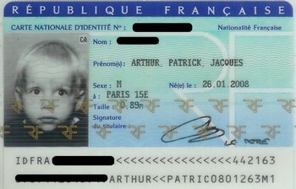
Cours …..
Chap. 1: Etre citoyen en France et dans l’UE

Slide 3
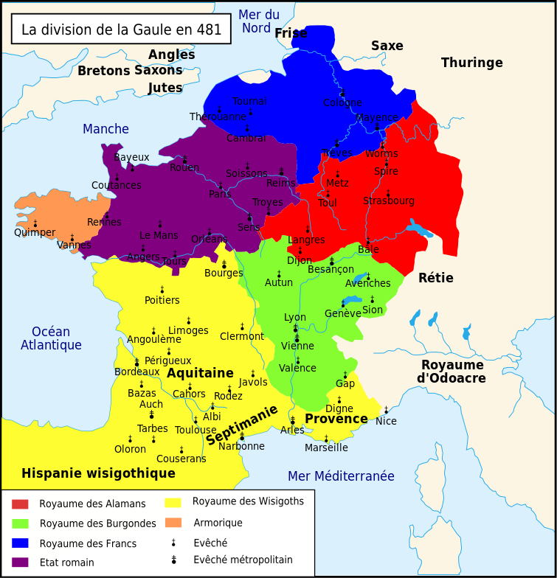
Français depuis
toujours ?

Slide 4
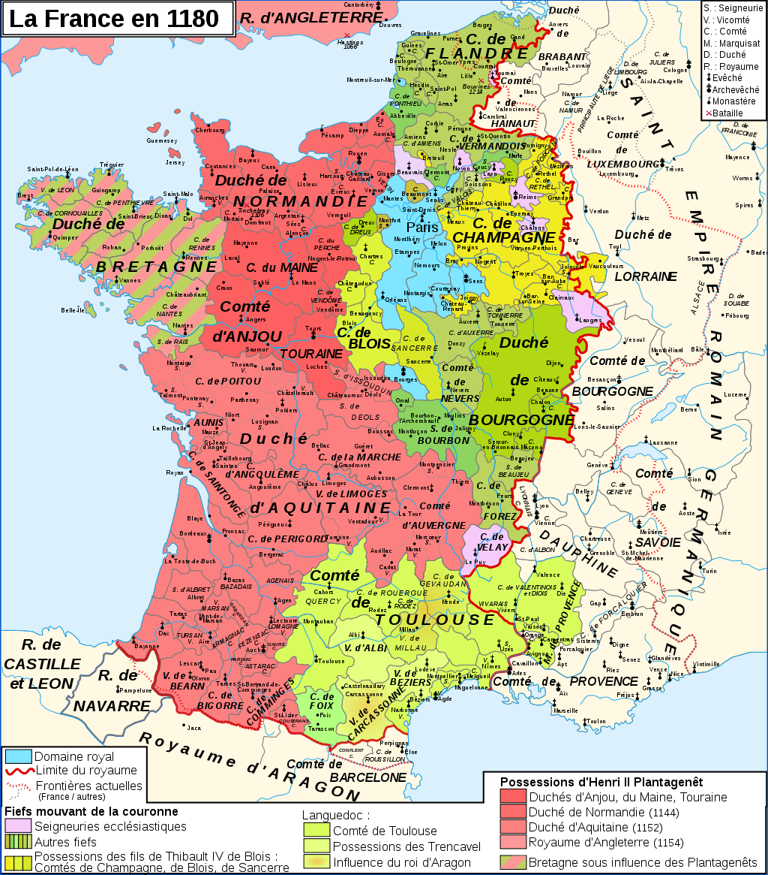
Français depuis
toujours ?

Slide 5
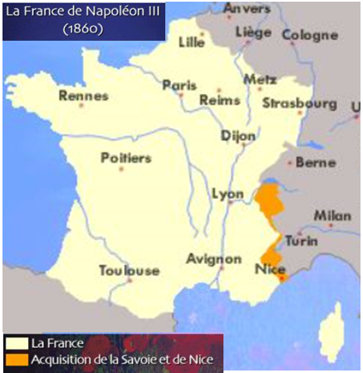
Français depuis
toujours ?

Slide 6
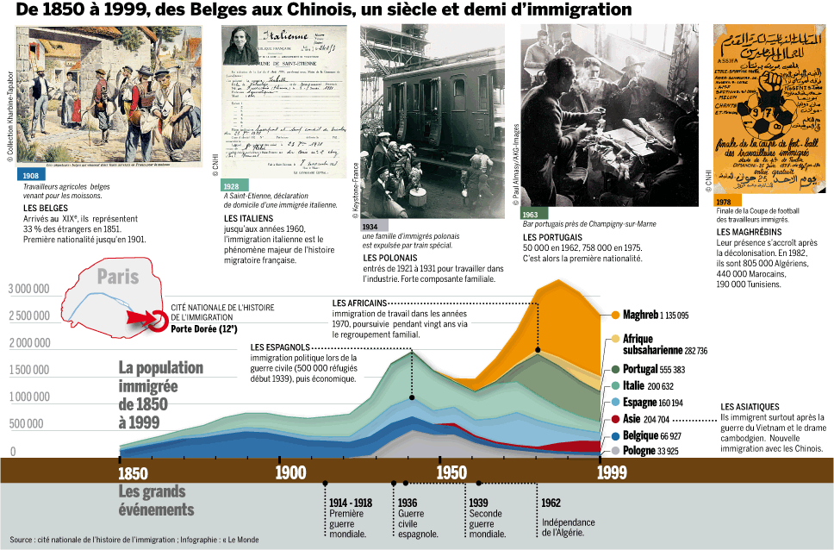
Français depuis toujours ?

Slide 7
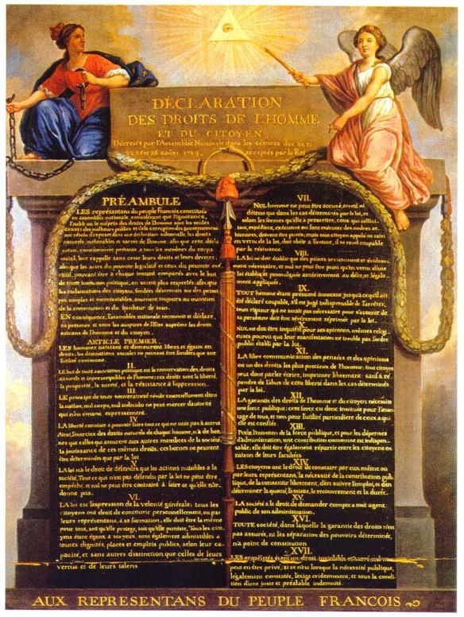
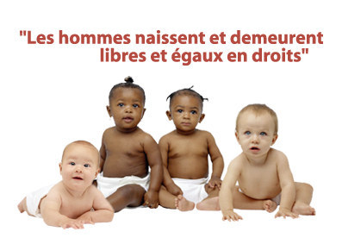
Cours …..
I.Etre ou devenir citoyen dans la nation française
1 ) La nation s’est construite avec les siècles :
Avec la Révolution française , les Français deviennent des citoyens :
ils sont égaux quels que soient leurs origines et ils ont les mêmes droits .

Slide 8

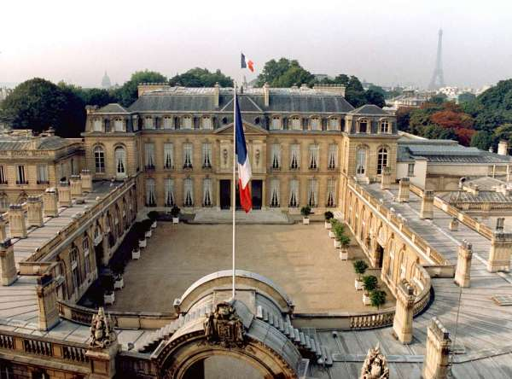
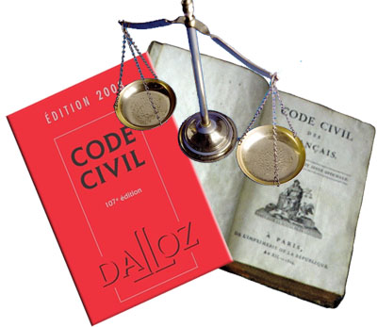

cours…
Dans une nation , on parle la même langue , on a un même gouvernement , les mêmes lois et des valeurs communes .
Que représente chaque
document ?

Slide 9
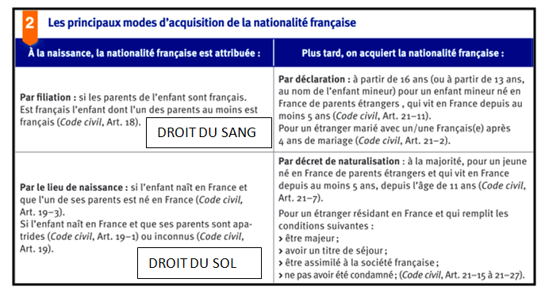
 | Exemples | Est-il (elle) Français ? | Si oui, précisez comment : par… | Si non, peut-il le devenir ?
1 | Jeanne est née en France, son père Jacques est né en France, sa mère en Espagne | OUI / NON
2 | Léo est né au USA, ses 2 parents sont français | OUI / NON
3 | Aude est née en Allemagne, son père est danois, sa mère est française | OUI / NON
4 | Jordan né en France a 18 ans, ses parents sont étrangers, il vit en France depuis 7 ans. | OUI / NON

Slide 10
5 | Kimberley, anglaise, est mariée avec Tom, français, depuis 3 ans | OUI / NON
6 | Ibrahim, 28 ans, togolais, réside en France depuis 7 ans avec un titre de séjour | OUI / NON
7 | Louisa ,16 ans, est née en France de parents étrangers, elle habite en Italie depuis 8 ans | OUI / NON

Slide 11
 |  | Est-il (elle) Français ? | Si oui, précisez comment : par… | Si non, peut-il le devenir ?
1 | Jeanne est née en France, son père Jacques est né en France, sa mère en Espagne | OUI / NON | Droit du sol
2 | Léo est né au USA, ses 2 parents sont français | OUI / NON | Droit du sang
3 | Aude est née en Allemagne, son père est danois, sa mère est française | OUI / NON | Droit du sang
6 | Jordan né en France a 18 ans, ses parents sont étrangers, il vit en France depuis 7 ans . | OUI / NON | Par décret de naturalisation
7 | Kimberley, anglaise, est mariée avec Tom, français, depuis 3 ans | OUI / NON | Elle pourra par déclaration après 4 ans de mariage
10 | Ibrahim, 28 ans, togolais, réside en France depuis 7 ans avec un titre de séjour | OUI / NON | Il peut le devenir par décret de naturalisation
11 | Louisa ,16 ans, est née en France de parents étrangers, elle habite en Italie depuis 8 ans | OUI / NON | Elle n’a pas habité en France assez longtemps

Slide 12
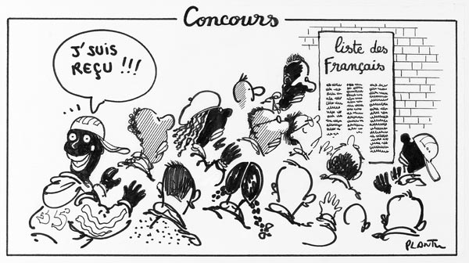
cours…
2) être français
on peut donc obtenir la nationalité française:
-automatiquement à la naissance - le droit du sang-(parents français)
-par déclaration (droit du sol).
-par naturalisation.

Slide 13
cours…
3.) La notion de citoyenneté s’est élargie avec l’UE qui donne une double citoyenneté .
Coller
la fiche
sous le 3)
Quel texte a fait naître la citoyenneté européenne ? En quelle année ? Quelle est la seule condition pour être citoyen européen ?

Slide 14
cours…
3.) La notion de citoyenneté s’est élargie avec l’UE qui donne une double citoyenneté .
Coller
la fiche
sous le 3)
Quel texte a fait naître la citoyenneté européenne ? En quelle année ? Quelle est la seule condition pour être citoyen européen ?

Slide 15
vous travaillez 15 mn sur votre fiche
Activité : Les droits et devoirs des citoyens
Doc.1 : De nombreux droits pour tous en France
On peut distinguer plusieurs catégories de droits garantis par l'Etat à tous les habitants du pays, citoyens français et étrangers. Les premiers droits sont reconnus dans la Déclaration des droits de l'Homme et du citoyen du 26août 1789. Ils ont été acquis à la suite de longues conquêtes. Ce sont les droits civils comme la liberté d'expression, d'opinion, de réunion, d'association...Ils peuvent être individuels ou collectifs. Les autres droits sont des droits économiques et sociaux. Ils sont inscrits dans le préambule de la Constitution du 27 octobre 1946. Ces droits contribuent à la dignité de l'individu : droit à l'instruction, droit à la santé, droit au travail, droit d'appartenance à un syndicat...Contrairement aux droits civils, ils ont un coût.
D'après www.vie-publique.fr
De quel texte majeur sont issus les premiers droits reconnus pour tous?
…......................................................................................................................................................................................................................................................................................................
Être citoyen
"Le citoyen, c'est celui qui participe de son plein gré à la vie de la cité. Il partage avec ses concitoyens le pouvoir de faire la loi...le pouvoir d'élire et le cas échéant, d'être élu. Si tu fais la loi, il est normal que tu lui obéisses. Cela s'appelle le civisme... Et si tout le monde s'arrangeait pour ne pas payer d'impôts, il n'y aurait plus de gendarmes, ni de lycées, ni d'hôpitaux, ni d'éboueurs, ni d'éclairage public, parce qu'il faut de l'argent à l'Etat ou à la ville pour entretenir tous ces services... »
Régis DEBRAY, La République expliquée à ma fille, Le Seuil 1998
Extraits de la Constitution de 1958
Art.3 : La souveraineté nationale appartient au peuple qui l'exerce par ses représentants et par la voie du référendum [...]. Sont électeurs, tous les nationaux français, majeurs, des deux sexes [...].
Extraits de la Déclaration universelle des Droits de l'Homme adoptée le 10 décembre 1948
Art.23 : Toute personne a droit au travail, au libre choix de son travail, à des conditions équitables et satisfaisantes de travail et à la protection contre le chômage. Tous ont droit, sans aucune discrimination, à un salaire égal pour un travail égal.
Quiconque travaille a droit à une rémunération équitable et satisfaisante lui assurant ainsi qu'à sa famille une existence conforme à la dignité humaine et complétée, s'il y a lieu, par tous autres moyens de protection sociale. Toute personne a droit de fonder, avec d'autres, des syndicats et de s'affilier à des syndicats pour la défense de ses intérêts.

Slide 16
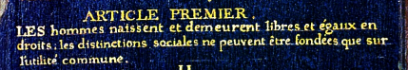
TBI
Activité : Les droits et devoirs des citoyens
Doc.1 : De nombreux droits pour tous en France
On peut distinguer plusieurs catégories de droits garantis par l'Etat à tous les habitants du pays, citoyens français et étrangers. Les premiers droits sont reconnus dans la Déclaration des droits de l'Homme et du citoyen du 26août 1789. Ils ont été acquis à la suite de longues conquêtes. Ce sont les droits civils comme la liberté d'expression, d'opinion, de réunion, d'association...Ils peuvent être individuels ou collectifs. Les autres droits sont des droits économiques et sociaux. Ils sont inscrits dans le préambule de la Constitution du 27 octobre 1946. Ces droits contribuent à la dignité de l'individu : droit à l'instruction, droit à la santé, droit au travail, droit d'appartenance à un syndicat...Contrairement aux droits civils, ils ont un coût.
D'après www.vie-publique.fr
De quel texte majeur sont issus les premiers droits reconnus pour tous?

Slide 17
correction
Activité : Les droits et devoirs des citoyens
Doc.1 : De nombreux droits pour tous en France
On peut distinguer plusieurs catégories de droits garantis par l'Etat à tous les habitants du pays, citoyens français et étrangers. Les premiers droits sont reconnus dans la Déclaration des droits de l'Homme et du citoyen du 26août 1789. Ils ont été acquis à la suite de longues conquêtes. Ce sont les droits civils comme la liberté d'expression, d'opinion, de réunion, d'association...Ils peuvent être individuels ou collectifs. Les autres droits sont des droits économiques et sociaux. Ils sont inscrits dans le préambule de la Constitution du 27 octobre 1946. Ces droits contribuent à la dignité de l'individu : droit à l'instruction, droit à la santé, droit au travail, droit d'appartenance à un syndicat...Contrairement aux droits civils, ils ont un coût.
D'après www.vie-publique.fr
De quel texte majeur sont issus les premiers droits reconnus pour tous?
La déclaration des droits de l’homme et du citoyen ( 1789 )

Slide 18
TBI
Être citoyen
"Le citoyen, c'est celui qui participe de son plein gré à la vie de la cité. Il partage avec ses concitoyens le pouvoir de faire la loi...le pouvoir d'élire et le cas échéant, d'être élu. Si tu fais la loi, il est normal que tu lui obéisses. Cela s'appelle le civisme... Et si tout le monde s'arrangeait pour ne pas payer d'impôts, il n'y aurait plus de gendarmes, ni de lycées, ni d'hôpitaux, ni d'éboueurs, ni d'éclairage public, parce qu'il faut de l'argent à l'Etat ou à la ville pour entretenir tous ces services... »
Régis DEBRAY, La République expliquée à ma fille, Le Seuil 1998
Extraits de la Constitution de 1958
Art.3 : La souveraineté nationale appartient au peuple qui l'exerce par ses représentants et par la voie du référendum [...]. Sont électeurs, tous les nationaux français, majeurs, des deux sexes [...].

Slide 19
correction
Être citoyen
"Le citoyen, c'est celui qui participe de son plein gré à la vie de la cité. Il partage avec ses concitoyens le pouvoir de faire la loi...le pouvoir d'élire et le cas échéant, d'être élu. Si tu fais la loi, il est normal que tu lui obéisses. Cela s'appelle le civisme... Et si tout le monde s'arrangeait pour ne pas payer d'impôts, il n'y aurait plus de gendarmes, ni de lycées, ni d'hôpitaux, ni d'éboueurs, ni d'éclairage public, parce qu'il faut de l'argent à l'Etat ou à la ville pour entretenir tous ces services... »
Régis DEBRAY, La République expliquée à ma fille, Le Seuil 1998
Extraits de la Constitution de 1958
Art.3 : La souveraineté nationale appartient au peuple qui l'exerce par ses représentants et par la voie du référendum [...]. Sont électeurs, tous les nationaux français, majeurs, des deux sexes [...].

Slide 20
TBI
Extraits de la Déclaration universelle des Droits de l'Homme adoptée le 10 décembre 1948
Art.23 : Toute personne a droit au travail, au libre choix de son travail, à des conditions équitables et satisfaisantes de travail et à la protection contre le chômage. Tous ont droit, sans aucune discrimination, à un salaire égal pour un travail égal.
Quiconque travaille a droit à une rémunération équitable et satisfaisante lui assurant ainsi qu'à sa famille une existence conforme à la dignité humaine et complétée, s'il y a lieu, par tous autres moyens de protection sociale. Toute personne a droit de fonder, avec d'autres, des syndicats et de s'affilier à des syndicats pour la défense de ses intérêts.

Slide 21
Extraits de la Déclaration universelle des Droits de l'Homme adoptée le 10 décembre 1948
Art.23 : Toute personne a droit au travail, au libre choix de son travail, à des conditions équitables et satisfaisantes de travail et à la protection contre le chômage. Tous ont droit, sans aucune discrimination, à un salaire égal pour un travail égal.
Quiconque travaille a droit à une rémunération équitable et satisfaisante lui assurant ainsi qu'à sa famille une existence conforme à la dignité humaine et complétée, s'il y a lieu, par tous autres moyens de protection sociale. Toute personne a droit de fonder, avec d'autres, des syndicats et de s'affilier à des syndicats pour la défense de ses intérêts.

Slide 22
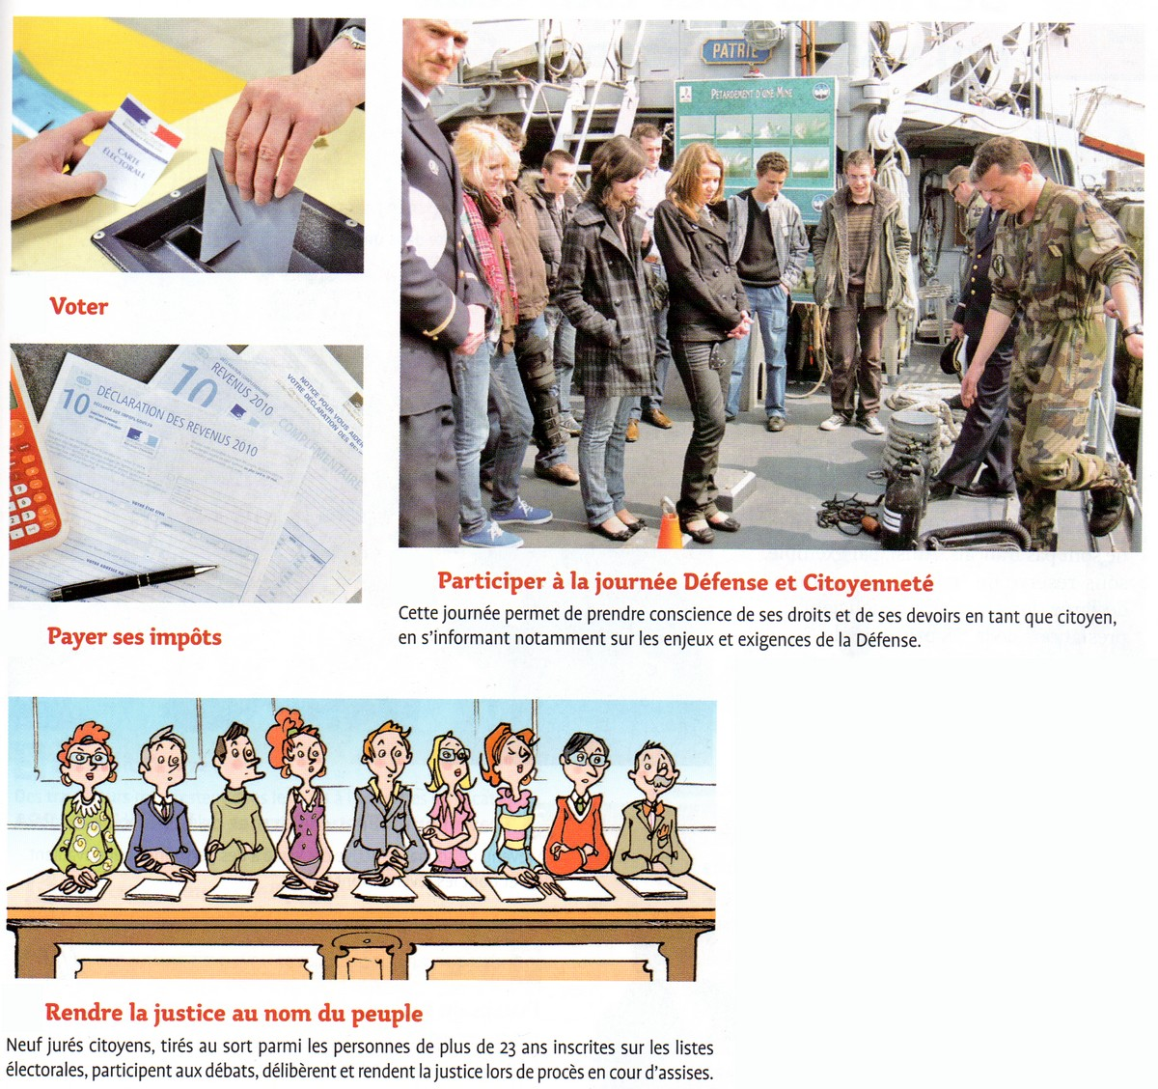

Des droits civils et politiques.
1°) Quels sont les droits et les devoirs du citoyen français exposés dans ces documents ?
2°) De quels types de droits s’agit-il ?
défendre son pays

Slide 23
TBI
 | Droits | Devoirs
Politiques
Sociaux et Économiques
Civils

Slide 24
Correction
 | Droits | Devoirs
Politiques | Droit de vote pour les hommes et les femmes de plus de 18 ans. Droit d’éligibilité | un devoir de civisme. Assurer son rôle d’électeur. Devoir de défendre son pays Être juré pour un procès en cour d’assises.
Sociaux et Économiques | Droit au travail et ce qui lui est lié (prestations sociales : assurance chômage, congé maternité, RSA, retraite…) droit à la protection sociale, droit à la Sécurité sociale. | Payer des impôts pour financer les services publics (écoles, hôpitaux…).
Civils | Liberté d’expression, d’opinion, de réunion et d’association Faire grève, manifester… | Devoir de l’exercer dans la limite fixée par la loi

Slide 25
Quels droits ?
Quel engagement citoyen ?
"Être citoyen"
Que signifie « être citoyen »?
Quels devoirs?

Slide 26
droit à l'instruction
civisme
Quels droits ?
Droit à la santé
Quel engagement citoyen ?
vote
Entraide
Droit d’association
Respect
ecologie
liberté d'expression
"Être citoyen"
avoirs des devoirs
payer des impôts
respecter la loi,
Que signifie « être citoyen »?
vote
Quels devoirs?
avoir des droits
respecter les valeurs
Défense de mon pays

Slide 27
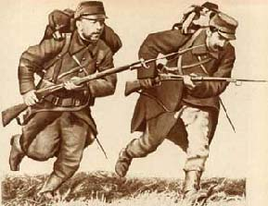
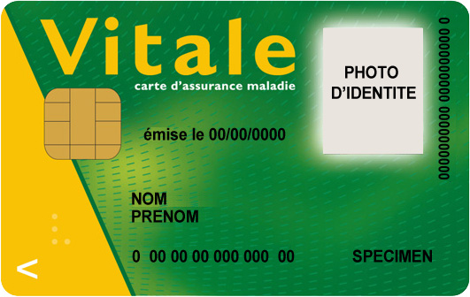
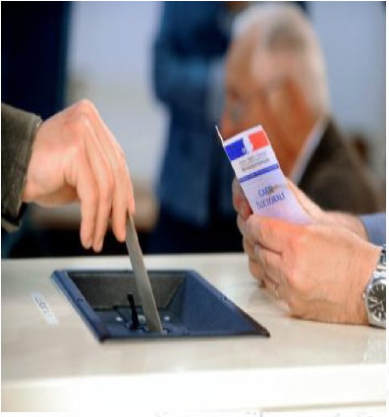
cours…
III –Dans quelles valeurs et symboles se reconnaissent les citoyens français et européens
1)Être ou devenir Français signifie d’abord adopter les valeurs du pays comme la liberté
C’est aussi s’engager à défendre son pays ou à faire preuve de solidarité.
Enfin, être Français, c’est avoir des droits et des devoirs.

Slide 28
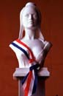


cours…
2) Des symboles dans lesquels se reconnaissent les citoyens français et européens
Le drapeau tricolore :
emblème national
Marianne :
Effigie de la
République
Une devise gravée sur le
fronton des mairies

Slide 29
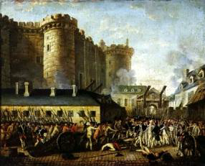
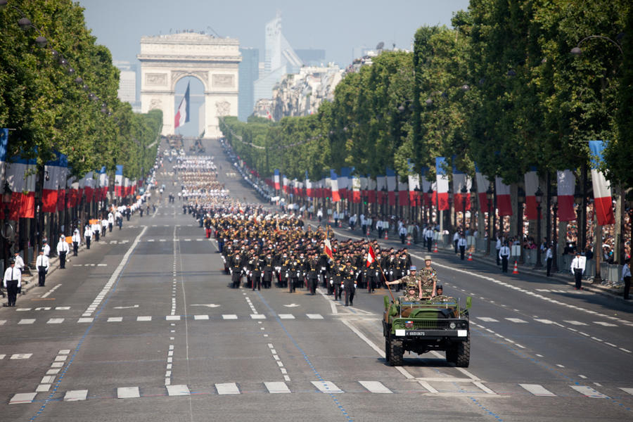
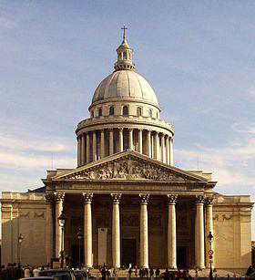

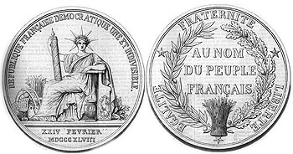
le 14 juillet , fête nationale
D’autres symboles de la république……
le Panthéon, lieu de mémoire de la République, c’est le tombeau des Grands Hommes (ex : Pasteur, Moulin)
le coq gaulois symbolise la fierté du peuple français.
le sceau est réservé à des occasions solennelles comme la signature de la Constitution

Slide 30

symboles de l’Union Européenne

Slide 31
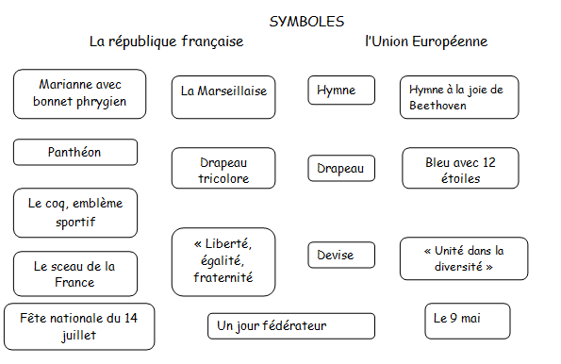

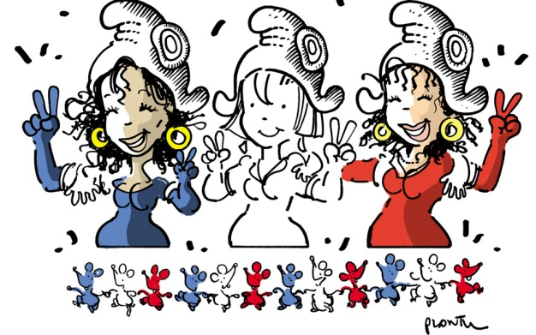

Slide 33

IV .Quels sont les grands principes de la République Française ?
cours….
Ces principes sont inscrits dans la constitution de la Vème République de 1958

Slide 34
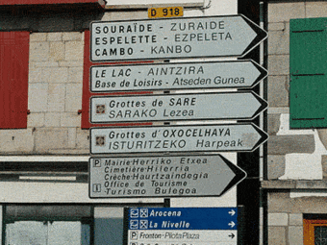
cours….
-la République est indivisible car tous les citoyens appartiennent à un même territoire et sont unis par une seule langue .
La loi est la même pour tous sur tout le territoire .

Slide 35
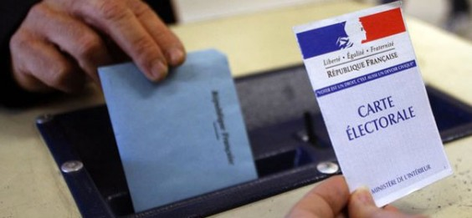
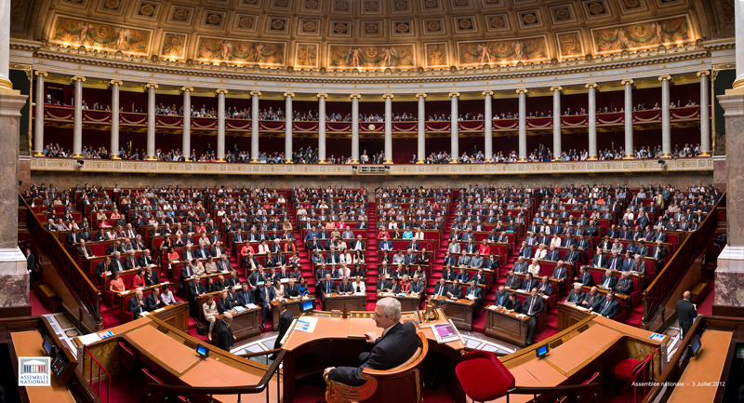
- La République est démocratique : c’est le peuple qui exerce le pouvoir par le suffrage universel , (« gouvernement du peuple par le peuple , pour le peuple )
cours….

Slide 36

- La République est sociale car l'état garantit la protection de la santé ,le repos , les loisirs … C'est la solidarité nationale ( sécurité sociale, CMU , RMI ….) :on parle d’état providence
cours….
Couverture maladie universelle

Slide 37

Savez vous où se trouve la charte de la laïcité dans le collège ?

Slide 38
Notez sur cette page les mots ou phrases qui vous viennent sur la laïcité

Slide 39
Groupes de 2 à 3 élèves
Chaque groupe a un élément de la charte
Et un mini dossier
20 mn

Slide 40
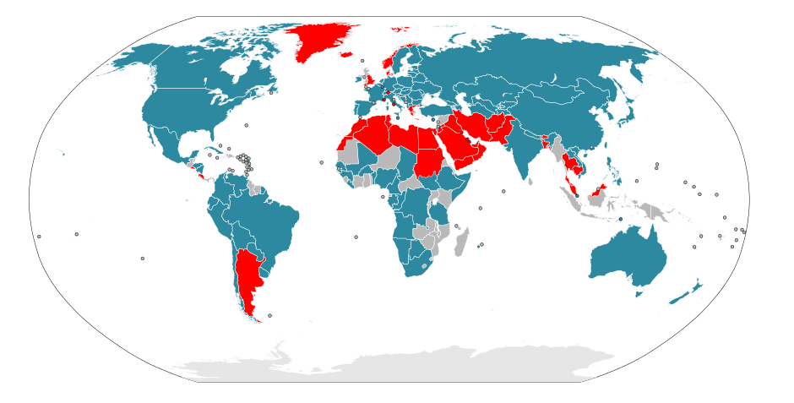
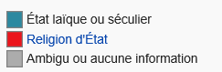
La France n’est pas un des seuls pays laïques au monde.

Slide 41
On reprend les mots ou phrases sur la laïcité
FAIRE UNE CARTE MENTALE EN TRACE ECRITE
où?
Quand ?
La laïcité
Pourquoi ?
Comment ?

Slide 42
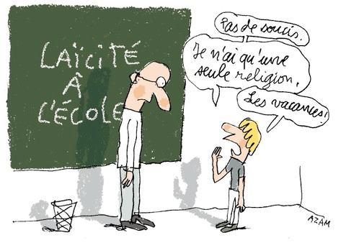
http://daniele-corneglio.fr/

